Slide 1
9. Hafta Yeni Medya ve Hİ Geleneksel Televizyon Yayıncılığı
1. Televizyonun Tanımı ve Yaygınlığı
Televizyon; görsel ve işitsel içerikleri aynı anda ileten, hem teknolojik hem kültürel bir kitle iletişim aracıdır. "Uzak görüntü" anlamına gelen bu icat, en uzak yerlerdeki evlere kadar girmiştir. Hem bilgi aktarımı hem de kültür üretim aracı olarak işlev görür.

Slide 2
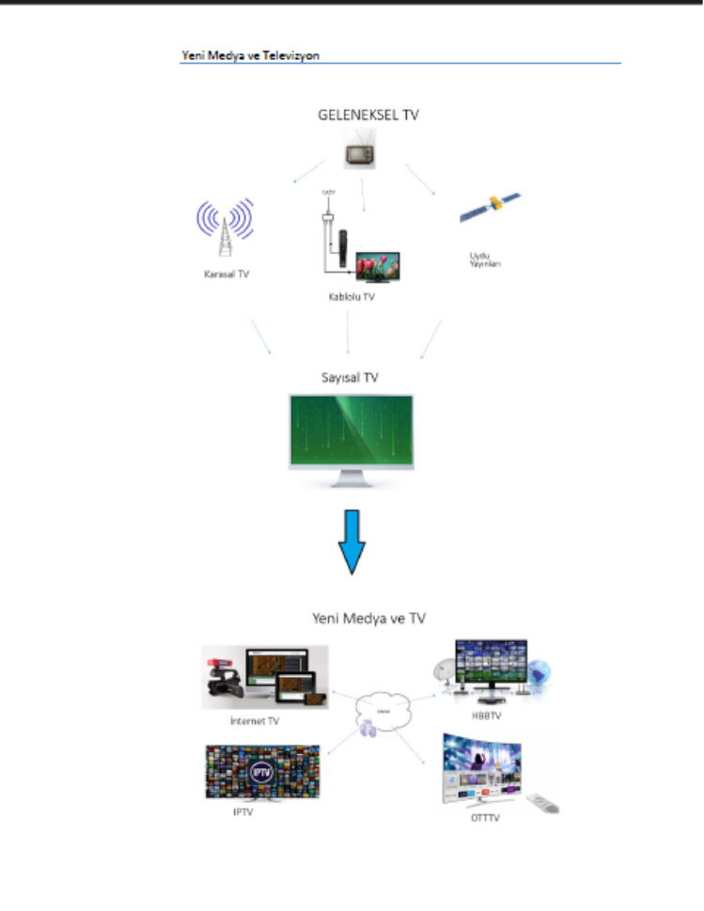

Slide 3
2. Televizyonun Tarihi Gelişimi
1925’te John Baird’in gösterimiyle başlayan süreçte, 1936’da BBC ile düzenli yayınlar başlamıştır. 1960-1980 yılları televizyonun “altın çağı”dır. Renkli yayınlar, radyo linkleri ve sınır ötesi yayınlar bu dönemde gelişmiştir. 1990’larda dijitalleşme başlamış, 2000’lerle birlikte yeni medya ile televizyon yakınsaması yaşanmıştır.

Slide 4
2.1 KARASAL TELEVİZYON
Karasal yayınlar, elektromanyetik dalgalarla verici istasyonlarından izleyicilere ulaşır. Ancak vericiyi görebilen antenler gereklidir. Örneğin İstanbul’daki Çamlıca Tepesi, yüksek konumu nedeniyle bir verici noktasıdır. Ancak coğrafi engeller yayın kalitesini etkileyebilir.

Slide 5
2.2 KABLOLU TELEVİZYON
Kablolu TV, sinyalleri fiber ya da koaksiyel kablolarla doğrudan izleyiciye ulaştırır. Çift yönlü iletişim sağlar. Kullanıcı etkileşimi, bankacılık hizmetleri ve video oyunları gibi birçok interaktif servis mümkün olur. Örneğin Türksat Kablo TV bu sistemle çalışır.

Slide 6
2.3 UYDU YAYINCILIĞI
Uydu yayınları, sınır ötesi iletişim sağlar. İlk örnek Telstar1 uydusuyla 1962’de Avrupa-ABD arası yayındır. Günümüzde Digiturk, D-Smart gibi platformlar doğrudan uydu yayını ile hizmet verir. Yayınlar net ve geniş kapsama alanlıdır, ancak verici ekipmanları maliyetlidir.

Slide 7
2.4 SAYISAL TELEVİZYON (DVB)
Sayısal televizyon, analog yerine 0 ve 1’den oluşan dijital kodlama ile yayın yapar. Görüntüler daha az yer kaplar ve kalite kaybı yaşanmaz. DVB-T (karasal), DVB-S (uydu), DVB-C (kablo) gibi türleri vardır.

Slide 8
Avantajları:
  Daha iyi görüntü/ses kalitesi
  Etkileşimli hizmetler (oylama, alışveriş)
  Frekans tasarrufu ve geniş kapsama
Örneğin: Digiturk “İzle-Öde” ile Süper Lig maçları izlenebilir.

Slide 9
2.5 İNTERNET TELEVİZYONU (WEB TV)
İnternet TV, klasik televizyon yayınlarının internet üzerinden yayınlandığı sistemdir. Yayıncı küçük bir bütçeyle YouTube gibi platformlarda ya da kendi web sitesi üzerinden yayın yapabilir.
Örneğin: Halk TV’nin YouTube canlı yayınları internet televizyonculuğuna örnektir.

Slide 10
2.6 IPTV (Internet Protocol Television)
IPTV, televizyon içeriklerinin internet üzerinden kapalı ağlarla izleyiciye ulaştırılmasıdır. İnternet bağlantısı, modem ve “set-top box” gerekir. TTNET’in Tivibu platformu ülkemizdeki en bilinen IPTV hizmetidir. “Durdur İzle”, “Kirala İzle” gibi etkileşimli özellikler sunar.

Slide 11
2.7 HBBTV (Hybrid Broadcast Broadband TV)
HBBTV, uydu yayını ile internet yayıncılığını birleştiren hibrit sistemdir. İzleyici yayın akışına müdahale edebilir, anında bilgi alabilir veya alışveriş yapabilir.

Slide 12
Gerçek Örnek:
Fox TV, HBBTV’yi ilk kullanan kanal olup Yudum Egemden kampanyasıyla interaktif reklam yapmıştır. İzleyiciler kırmızı butona basarak ürün bilgilerine ulaşabilmiştir.

Slide 13
2.8 OTTTV (Over The Top TV)
OTTTV, Netflix, BluTV, PuhuTV gibi platformların kullandığı sistemdir. İçerikler açık internetten sağlanır, servis sağlayıcı yayın içeriğinden sorumlu değildir. İnternete bağlı herkes bu yayınlara erişebilir.

Slide 14
3. Halkla ilişkiler açısından TV
Televizyon, halkla ilişkilerde kitlelere ulaşmak için en güçlü araçlardan biri olmuştur. Geleneksel yayıncılık, hedef kitleye mesajı tek yönlü iletirken; algı oluşturma, itibar yönetimi ve kriz iletişimi açısından kritik rol üstlenir.

Slide 15
Yeni medya ile televizyonun birleşmesi, halkla ilişkiler uzmanlarına içeriklerini daha etkileşimli, hızlı ve çok kanallı aktarma imkânı sağlamıştır. Mesaj artık sadece yayılmakla kalmaz, geri bildirimle yeniden şekillenir.

Slide 16
Karasal yayınlar, bölgesel halkla ilişkiler faaliyetlerinde yerel hedef kitleye ulaşmak açısından önem taşır. Yayının netliği ve erişim alanı, mesajın güvenirliğini doğrudan etkiler ve yerel bağ kurmayı kolaylaştırır.

Slide 17
Kablolu yayıncılık, daha niş ve özel kitlelerle iletişim kurmak isteyen kurumlar için değerlidir. Etkileşimli servisler sayesinde anlık kampanyalar düzenlenebilir, kullanıcı davranışları analiz edilerek stratejiler güncellenebilir.

Slide 18
Uydu yayınları sayesinde, halkla ilişkiler kampanyaları uluslararası boyut kazanmıştır. Marka mesajları sınır tanımadan farklı kültürlere ulaşırken, kültürel duyarlılık ve küresel algı yönetimi daha önemli hâle gelmiştir.

Slide 19
Sayısal televizyon, halkla ilişkilerde daha kaliteli içerik sunumu anlamına gelir. Görüntü ve ses kalitesinin artmasıyla birlikte kamuoyu üzerindeki etki de güçlenir; böylece güven ve itibara katkı sağlanır.

Slide 20
İnternet televizyonu (WebTV), kurumların kendi medya kanallarını yaratabilmesini sağlar. Halkla ilişkiler profesyonelleri artık mesajlarını basın aracılığı olmadan doğrudan hedef kitleye ulaştırabilir.

Slide 21
IPTV sistemleri, kurumların kampanyalarını daha kişiselleştirilmiş içeriklerle izleyiciye sunmasına imkân tanır. Halkla ilişkiler açısından bu, daha etkili bir hedefleme ve kullanıcıyla bağ kurma fırsatıdır.

Slide 22
HBBTV’nin sunduğu interaktif özellikler, halkla ilişkiler faaliyetlerinde geri bildirim ve anlık ölçümleme şansı yaratır. Bir kampanyanın izleyici üzerindeki etkisi doğrudan izlenebilir, gerektiğinde anında revize edilebilir.

Slide 23
OTTTV yayıncılığı, geleneksel basın bültenlerinin yerini görsel hikâye anlatımıyla beslenmiş dijital medya içeriklerine bırakmıştır. Bu dönüşüm, halkla ilişkilerde yaratıcılığın, görselliğin ve veri kullanımının yükselişini simgeler.

Slide 24
VAKA ANALİZİ: Arçelik’in Dijital Dönüşüm Kampanyası ve Yeni Medya Televizyon Stratejisi
Durum:
2020 yılında Arçelik, sürdürülebilirlik ve dijitalleşme vizyonunu kamuoyuna anlatmak amacıyla “Dünyaya Saygılı, Dünyada Saygın” sloganıyla bir kurumsal iletişim kampanyası başlattı. Bu kampanya yalnızca geleneksel medya kanallarıyla sınırlı kalmadı; WebTV, IPTV, HBBTV ve sosyal medya platformları üzerinden eş zamanlı yürütüldü.

Slide 25
Uygulama:
Arçelik, geleneksel televizyon reklamlarının yanı sıra OTT platformlarında (YouTube, BluTV, PuhuTV gibi) özel kısa filmler yayınladı. HBBTV özellikli televizyonlarda, reklam sırasında izleyiciye kırmızı tuşla daha fazla bilgi alma seçeneği sunuldu. “Yeşil teknoloji” temalı bu içeriklerde kullanıcı, televizyonu bir yönlendirme ekranı gibi kullanarak kampanya web sitesine, ürün sayfalarına veya geri dönüşüm noktası haritalarına ulaşabildi.

Slide 26
Ayrıca IPTV kullanıcıları için kişiselleştirilmiş tanıtım içerikleri geliştirildi. Örneğin, izleyicinin daha önce izlediği doğa belgeselleri veya sürdürülebilirlik içeriklerine göre Arçelik’in çevreci teknolojilerine dair öneri reklamları yayınlandı. Kullanıcı dilerse tek tuşla ürün broşürünü alabiliyor, teknik özellikleri görüntüleyebiliyor veya WhatsApp destek hattına bağlanabiliyordu.

Slide 27
Arçelik, bu entegre medya stratejisi sayesinde hedef kitlesiyle etkileşim temelli ve veri odaklı bir ilişki kurdu. Kampanya sonunda şirketin sürdürülebilirlik algısı %43 oranında artarken, web sitesi trafiğinde %78’lik bir yükseliş yaşandı. Kullanıcıların büyük çoğunluğu reklam içeriklerinin “eğitici, yaratıcı ve kişisel” olduğunu belirtti.

Slide 28
Halkla İlişkiler Değerlendirmesi:
Bu örnek, yeni medya destekli televizyon yayıncılığının modern halkla ilişkiler stratejileriyle nasıl birleştiğini açıkça gösteriyor. Arçelik bu kampanyada;

Slide 29
Etkileşimli TV yayınlarıyla kamuoyunu bilgilendirdi, OTT platformlarında yayınladığı belgesel tarzı içeriklerle algı yönetimi yaptı, IPTV üzerinden kullanıcı verisine göre hedefleme yaparak kişisel iletişim kurdu, HBBTV aracılığıyla “katılım”ı teşvik ederek etkileşimli bir itibar çalışması yürüttü.

Slide 30
9. Hafta – Yeni Medya ve Halkla İlişkiler: Test Soruları
1. Televizyonun tanımı aşağıdakilerden hangisiyle en iyi açıklanır?
a) Sadece eğlence aracıdır
b) İnternetsiz içerik sağlayan bir cihazdır
c) Görsel ve işitsel içerikleri eş zamanlı sunan iletişim aracıdır d) Yalnızca yerel haber yayınlar
e) Reklamsız yayın sistemidir

Slide 31
2. Uydu yayıncılığı için aşağıdakilerden hangisi doğrudur?
a) Sadece radyo yayını sağlar
b) Sınır ötesi yayın imkânı sunar
c) Kablosuz internete ihtiyaç duyar
d) Sadece analog yayın yapar
e) Sinyal vermez

Slide 32
3. Sayısal televizyon yayıncılığı aşağıdakilerden hangisine olanak tanır?
a) Sadece ses yayınına geçiş
b) Yayın kalitesinde azalma
c) Tek yönlü mesajlaşma
d) Etkileşimli hizmetler ve görüntü kalitesi
e) Frekans kısıtlaması

Slide 33
4. IPTV sistemlerinde aşağıdaki özelliklerden hangisi bulunmaz?
a) “Durdur İzle” gibi özellikler
b) Kişiye özel içerik sunumu
c) Uydu antenine bağımlılık
d) Kapalı ağ bağlantısı
e) Set-top box kullanımı

Slide 34
5. İnternet Televizyonu (Web TV) halkla ilişkiler açısından neyi ifade eder?
a) Televizyonu sadece dış mekânda kullanmak
b) Yalnızca çocuklara yayın yapmak
c) Televizyonun gazete eki gibi çalışması
d) Kurumların kendi medyasını kurma imkânı
e) Sadece ücretli içerik sunumu

Slide 35
6. HBBTV sistemi ile ilgili aşağıdakilerden hangisi doğrudur?
a) Uydu yayınını internet ile birleştirir
b) Kullanıcıya müdahale izni vermez
c) Sadece sesli mesaj hizmeti sunar
d) Tek frekansta çalışmaz
e) Yayınlar canlı izlenemez

Slide 36
7. OTTTV aşağıdakilerden hangisini ifade eder?
a) Yalnızca devlet kanallarıdır
b) İçeriğin izinsiz dağıtımıdır
c) Karasal yayın sistemidir
d) Netflix gibi açık internet yayınlarıdır
e) Yayıncıya ait özel hatlardır

Slide 37
8. Aşağıdakilerden hangisi geleneksel televizyonun halkla ilişkilerdeki işlevlerinden biridir?
a) Bireyler arası mesajlaşmayı sağlamak
b) Sadece eğlence yayını sunmak
c) Oyun platformu olarak çalışmak
d) Hedef kitleye tek yönlü mesaj aktarmak
e) Yazılı belge üretmek

Slide 38
9. Arçelik’in HBBTV kampanyasında hangi etkileşim özelliği kullanılmıştır?
a) Sadece çağrı merkeziyle iletişim
b) Kırmızı tuşla reklam etkileşimi
c) SMS ile sipariş
d) Mail yoluyla katılım
e) QR kod okutma

Slide 39
10. Sayısal yayıncılığın halkla ilişkilerdeki en önemli katkılarından biri nedir?
a) Basılı gazete kullanımını arttırmak
b) Yalnızca yerel mesaj vermek
c) Kurum içi yazışmaları kolaylaştırmak
d) Kaliteli yayın ile güven oluşturmaktır
e) Kablolu bağlantı zorunluluğu getirmek

